Slide 1
Bungalow
Herremans Pieter reeks 5
Daan Heivers reeks 6
Aron Lebon reeks 5
Groep 5 Case 1

Slide 2
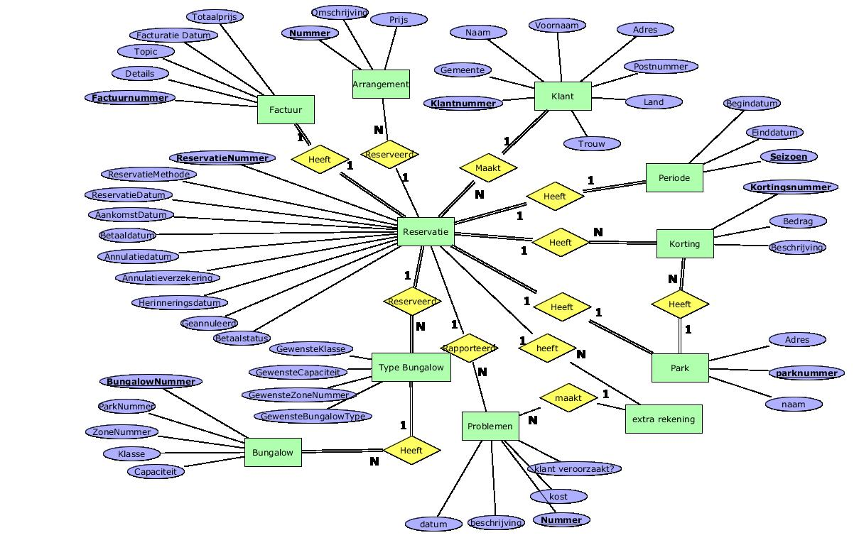

Slide 3
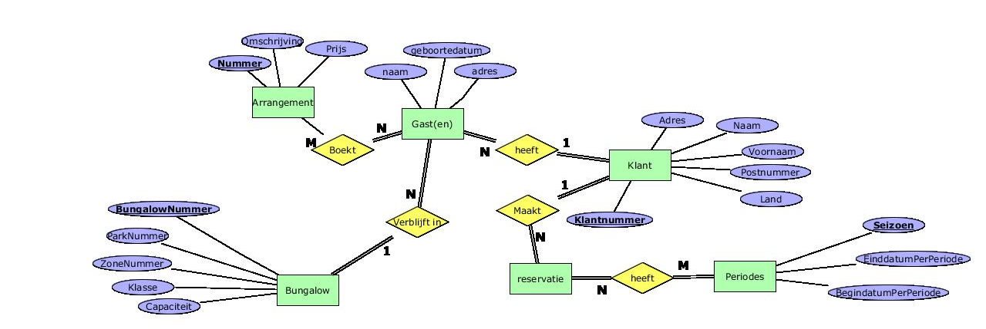

Slide 4
